Slide 1


Slide 2
¿Y si supieras 24 horas antes que tu cultivo está en riesgo?
Tech Farming · Agricultura Inteligente

Slide 3



Presentación del equipo
Benjamín Rebolledo
Ignacio Sorko
Matías Fuentes
Scrum Master · Frontend · UX/UI
Backend · Tester · ML
Backend · Integración IoT
Carrera: Analista Programador Computacional · Duoc UC

Slide 4
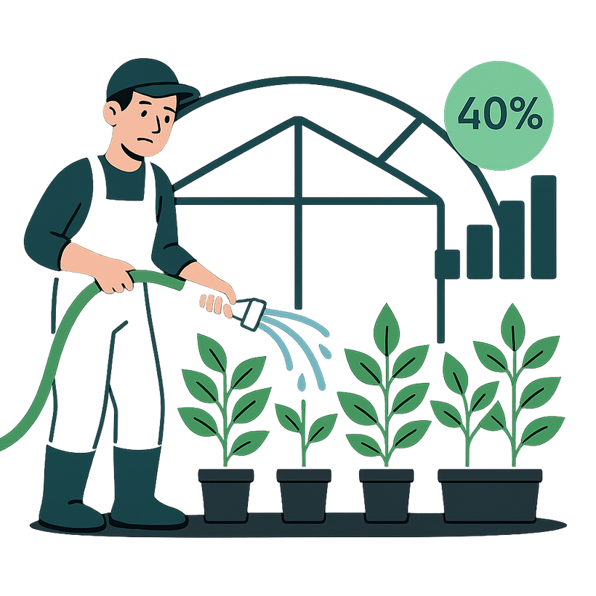
El problema: decisiones sin datos
En Chile se pierde hasta 40 % del agua de riego
*(INDAP 2023)* porque muchas decisiones aún se toman “a ojo”.
Esto encarece la producción, reduce eficiencia y pone en riesgo la calidad de los cultivos.

Slide 5
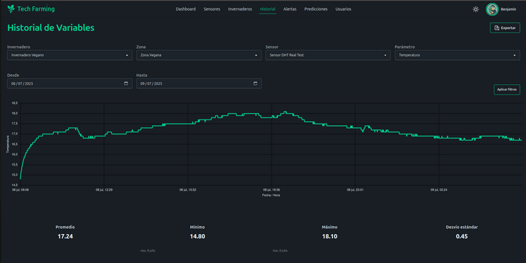
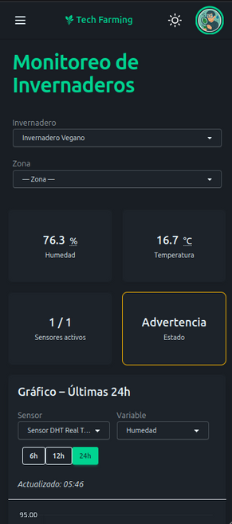
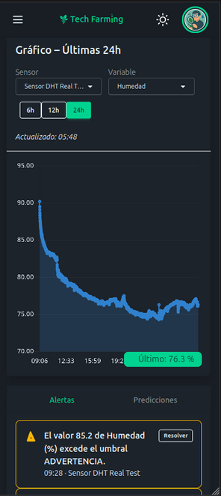
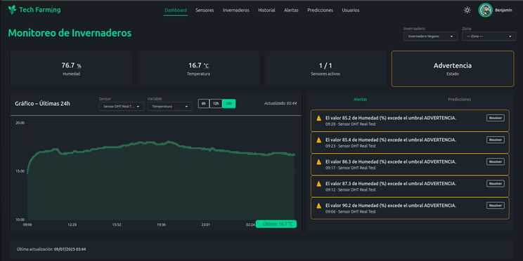
¿Qué es
Tech Farming?
Es una aplicación inteligente de monitoreo y análisis predictivo para agricultura de precisión.
Monitoreo en tiempo real de temperatura, humedad y nutrientes.
Alertas automáticas cuando se detecta riesgo.
Predicciones hasta 24 h para decisiones anticipadas.

Slide 6
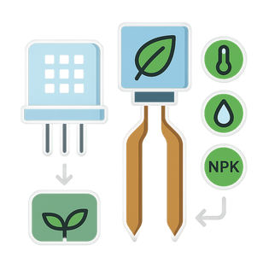
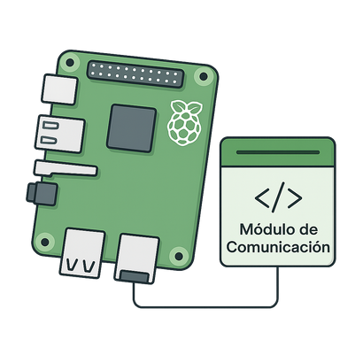
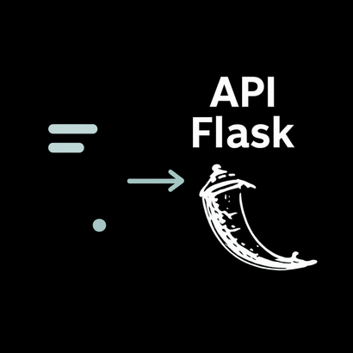

Arquitectura Técnica – Flujo del Dato
1. Sensores Físicos
2. Raspberry Pi
3. API Flask
Temperatura / Humedad / NPK
Módulo de Comunicación Propio
Validación vía Token
Capturan los datos
en tiempo real
Registra sensores y
envía datos vía HTTP
Consulta si el sensor es válido
Desde el cultivo hasta el dashboard: cada dato validado, almacenado y visualizado con precisión.

Slide 7

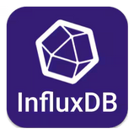

Arquitectura Técnica – Flujo del Dato
3. API Flask
4. Bases de Datos
5. Frontend Angular
Conexión con bases de datos
InfluxDB + PostgreSQL
Aplicación web Angular 18 + Tailwind CSS
Envía los datos a InfluxDB y PostgreSQL
Almacenan datos históricos y estructurados
Muestra los datos en tiempo real al usuario
Desde el cultivo hasta el dashboard: cada dato validado, almacenado y visualizado con precisión.

Slide 8
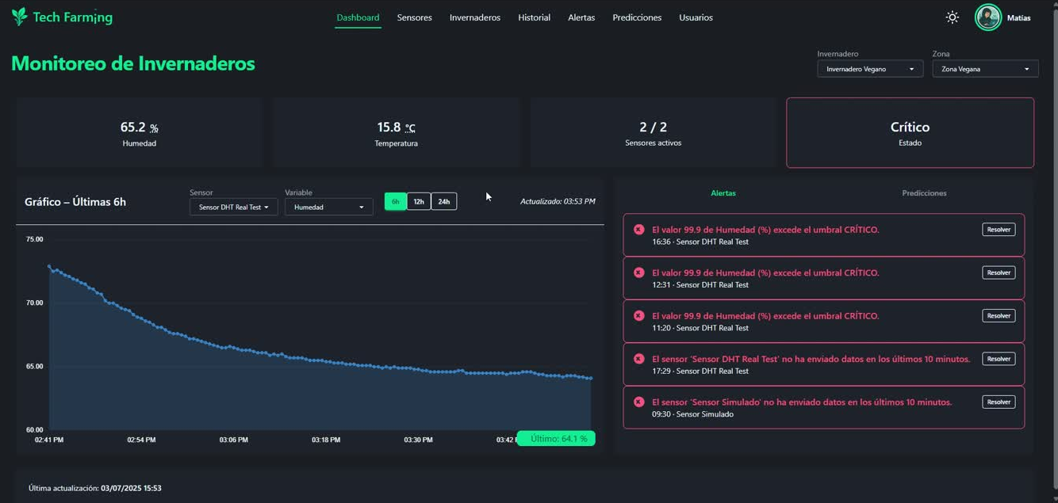
Demo funcional

Slide 9
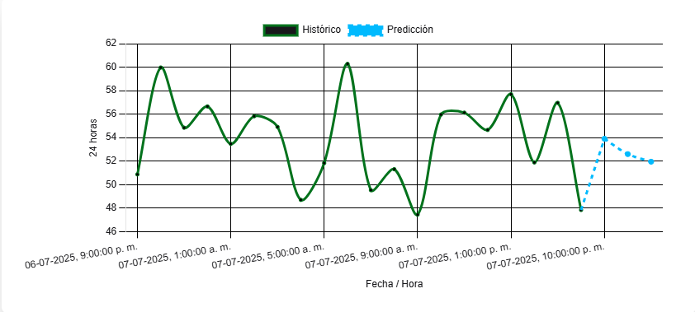
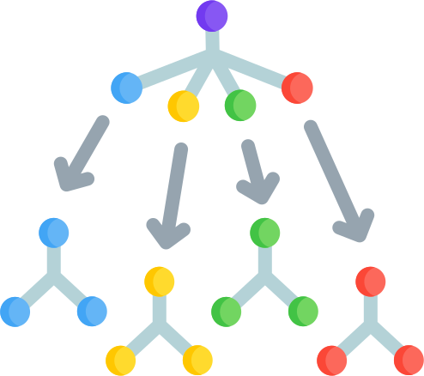
Módulo de Predicción
Pronósticos a 6h, 12h y 24h
Gráfico Humedad 24 h
Temperatura (6 h): R² 0,92 • MAE 1,43 °C
Humedad (6 h): R² 0,85 • MAE 2,24 %
Nutrientes (6 h): MAE 0,05 ppm

Slide 10
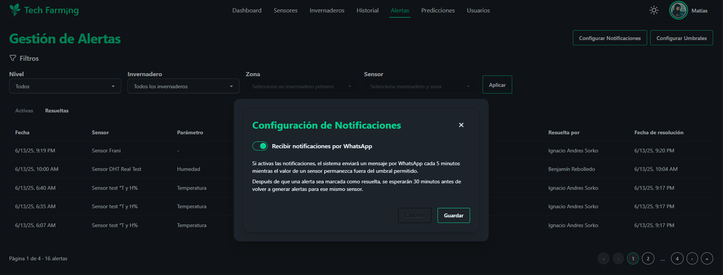
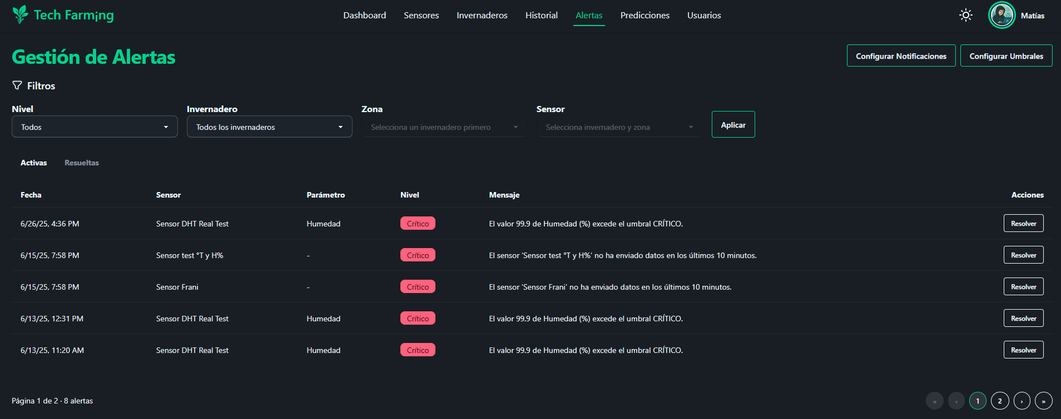
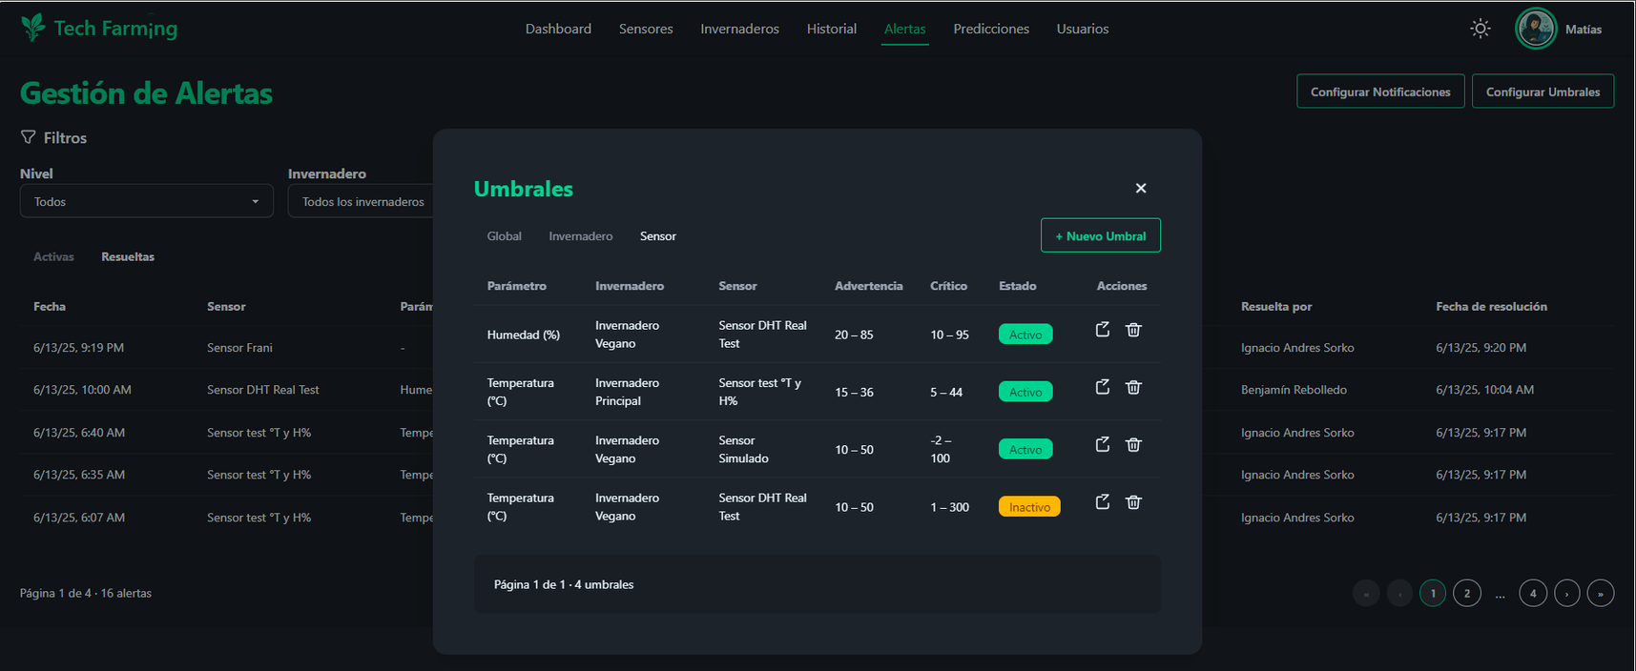
Módulo de Alertas y Umbrales

Slide 11
Modelo de negocio
Cliente objetivo
Canales
PYMEs agrícolas con invernaderos
Productores que dependen de decisiones manuales.
Necesitan tecnología accesible para digitalizar su producción.
Plataforma web intuitiva
Kit de sensores opcional (configurado por nosotros)
Arquitectura abierta permite conectar sensores propios
Modelo de ingresos
Propuesta de valor
Suscripción mensual por sensor
Venta de hardware llave en mano
Menos pérdidas por condiciones críticas
Digitalización y automatización ambiental
Invernaderos inteligentes sin necesidad de conocimientos técnicos

Slide 12
Roadmap y mejoras futuras
Corto Plazo
Largo Plazo
Guía visual paso a paso para instalación y configuración
UX simplificada para usuarios sin experiencia técnica
Plataforma integral de decisiones agrícolas
Combinación de datos históricos + predicciones + manejo personalizado
Mediano Plazo
Módulo de automatización para riego y ventilación
Optimización de motor de predicción IA
App móvil offline
"Escalar no solo la tecnología, sino también el impacto real en la agricultura nacional e internacional."

Slide 13




Resultados y Logros Técnicos
+1.000 registros en tiempo real
De sensores físicos conectados
Backend validado con datos reales
Soporte para múltiples sensores
Sin necesidad de refactorización
Diseño modular y eficiente
Validación cruzada exitosa
Temperatura y humedad medidas con sensores
Comparadas con instrumentos manuales
MVP funcional en producción
Sistema estable y probado
UI conectada a sensores reales

Slide 14





Retos enfrentados y soluciones
Reto | Solución
Garantizar que sólo sensores válidos puedan enviar datos
Módulo en la Raspberry Pi que valida a través de token
Envío de datos cuando se pierde la conexión
Reintentos y caché local
Interfaz comprensible para usuarios no técnicos
Visualización modular con filtros, gráficas, paginación, etc
Investigación de algoritmos, uso de datasets reales y simulaciones
Predicciones sin experiencia en ML

Slide 15
DE LA INTUICIÓN A LA ANTICIPACIÓN:
TECH FARMING PONE LA TECNOLOGÍA AL SERVICIO
DEL AGUA, LOS CULTIVOS Y LAS PERSONAS

Slide 16
Costos del MVP
Sensor + materiales (protoboard, cables, DHT22, NPK, Pi) $111.492
Costo del proyecto : $4.519.492

Slide 17
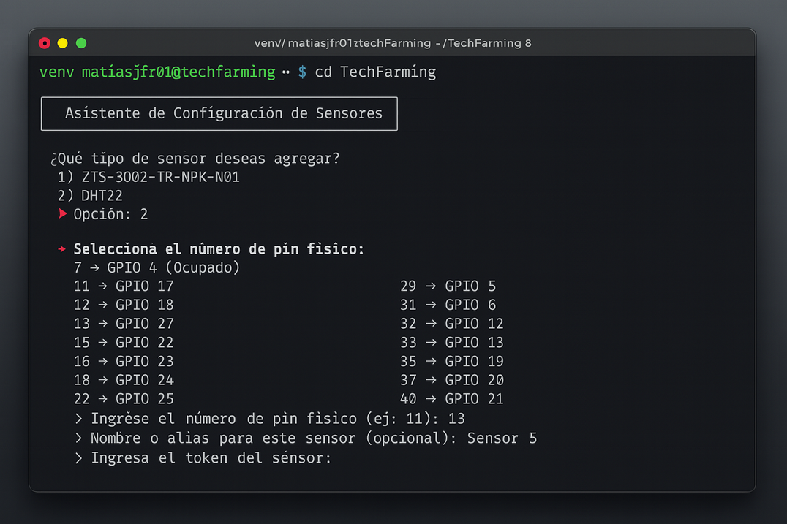
Modulo de comunicacion

Slide 18
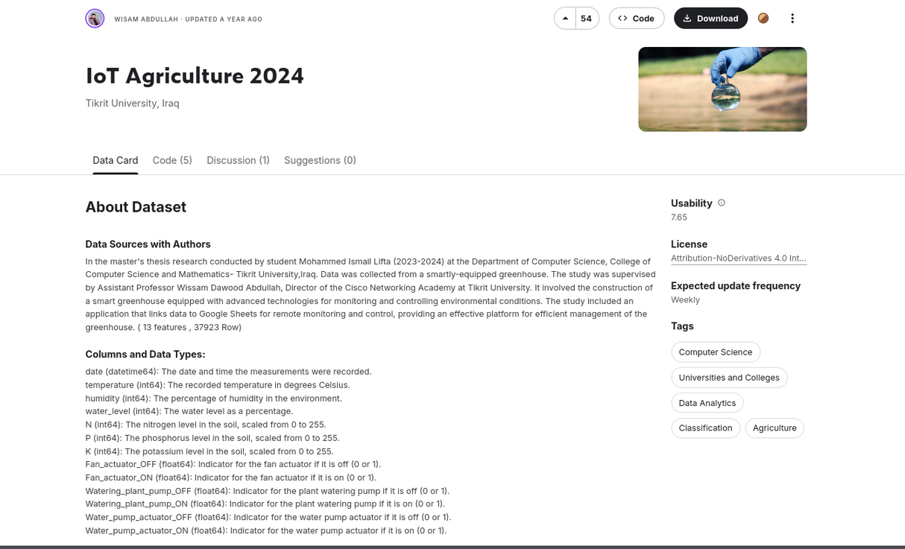
Dataset Inicial de entrenamiento

